Slide 1
TRƯỜNG TIỂU HỌC LAM SƠN
Môn: Công nghệ
Khối 3
Giáo viên: Vũ Văn Kỷ

Slide 3
Câu 1: Em hãy kể tên các chương trình truyền hình mà em biết?
Câu 2: Đài truyền hình có vai trò gì?
Câu 3: Tác dụng của máy thu hình là gì?

Slide 4
BÀI 5
SỬ DỤNG MÁY THU HÌNH (T3)
Sgk/29

Slide 5
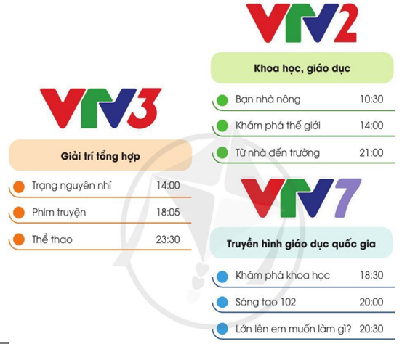

Slide 6
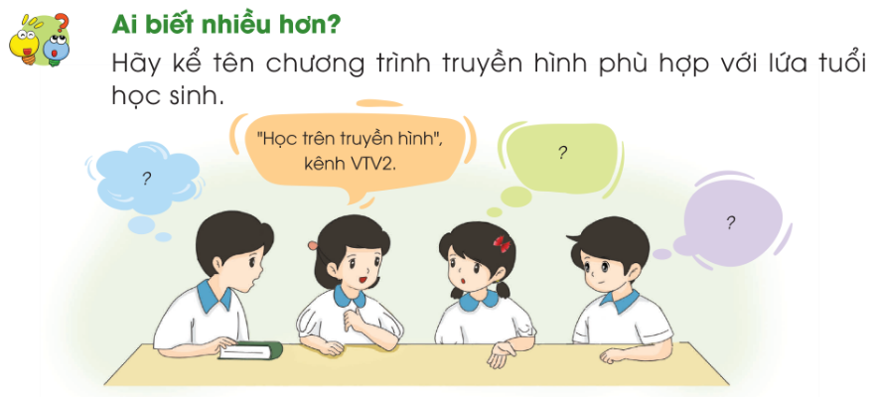

Slide 7
VẬN DỤNG

Slide 8
TRÒ CHƠI:
Ai nhanh- Ai đúng
- Chia lớp thành 3 đội chơi, viết tên và nội dung chương trình truyền hình mà em biết.
- Cách chơi:
+ Thời gian: 2-4 phút
+ Mỗi đội xếp thành 1 hàng, chơi nối tiếp.
+ Khi có hiệu lệnh của GV các đội lên viết tên và nội dung chương trình truyền hình mà em biết.
+ Hết thời gian, đội nào viết được nhiều tên và nội dung chương trình truyền hình, đội đó thắng.

Slide 9
